Slide 1

大地知识产权管理系统 原型v1.0

Slide 2



1234
库存IP资源数
789
全版权资源数
345
发行权资源数
111
新购版权权资源数
信息公告
更新记录
权利到期提醒
授权到期提醒
IP资源池
合同管理
项目管理
IP资源池
本部资源
资源名称 | 资源类型 | 权利主体 | 权利来源 | 权利状况 | 资源详情
嫁我一次好吗 | 歌曲 | 大地制作有限公司 | 采购 | 出版发行 | 查看
孔子 | 电影 | 大地时代文化传播 | 主控 | 无限制 | 查看
机器人 | 美术 | 大地时代文化传播 | 职务创作 | 无限制 | 查看
海德 | 剧本 | 大地时代文化传播 | 聘用编剧 | 无限制 | 查看
美国制造 | 电影 | 大地时代电影发行 | 引进 | 发行权 | 查看

Slide 3
1234
库存IP资源数
789
全版权资源数
345
发行权资源数
111
新购版权权资源数
信息公告
更新记录
权利到期提醒
授权到期提醒
IP资源池
音乐
影视
动漫
美术
IP资源池
本部资源
文字
戏剧
资源名称 | 资源类型 | 权利主体 | 权利来源 | 权利状况 | 资源详情
嫁我一次好吗 | 歌曲 | 大地制作有限公司 | 采购 | 出版发行 | 查看
孔子 | 电影 | 大地时代文化传播 | 主控 | 无限制 | 查看
机器人 | 美术 | 大地时代文化传播 | 职务创作 | 无限制 | 查看
海德 | 剧本 | 大地时代文化传播 | 聘用编剧 | 无限制 | 查看
美国制造 | 电影 | 大地时代电影发行 | 引进 | 发行权 | 查看
合同管理
项目管理

Slide 4
1
2
3
基本信息
权利信息
版权登记
IP资源池
资源名称
词作者
曲作者
查询
音乐
影视
资源ID
资源名称
资源类型
动漫
收录专辑
创作时间
版本
美术
文字
戏剧
词作者
付费方式
付费金额
币种
合同管理
曲作者
付费方式
付费金额
币种
项目管理
表演者
付费方式
付费金额
币种
重置
保存
下一步

Slide 5
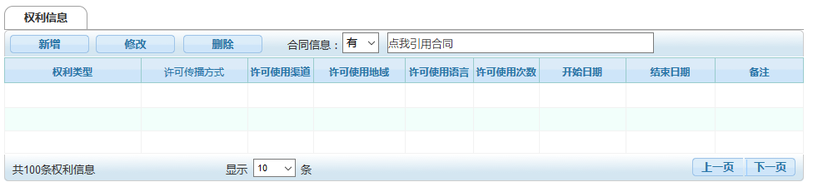
1
2
3
基本信息
权利信息
版权登记
IP资源池
权利来源
授权方
被授权方
音乐
影视
动漫
美术
文字
戏剧
合同管理
项目管理
重置
保存
下一步

Slide 6
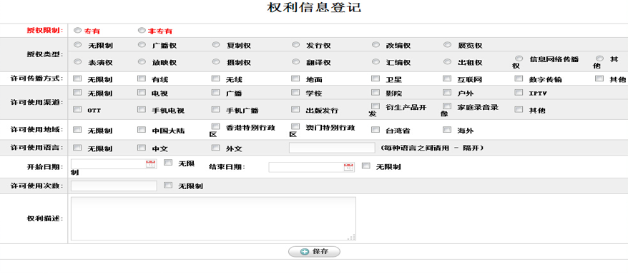
1
2
3
基本信息
权利信息
版权登记
IP资源池
权利来源
授权方
被授权方
音乐
影视
动漫
美术
文字
戏剧
合同管理
项目管理
重置
保存
下一步

Slide 7
1
2
3
基本信息
权利信息
版权登记
IP资源池
权利来源
授权方
被授权方
音乐
影视
动漫
美术
文字
戏剧
无限制
除大陆、港澳台、新加坡…
无限制
无限制
1990.10.22
出版权
无限制
2040.10.22
合同管理
发行权
无限制
无限制
除大陆、港澳台、新加坡…
无限制
无限制
1990.10.22
2040.10.22
项目管理
重置
保存
下一步

Slide 8
1
2
3
基本信息
权利信息
版权登记
IP资源池
运营主体
登记机构
登记日期
委托机构
音乐
影视
登记证号
动漫
登记证书
美术
文字
戏剧
合同管理
项目管理
重置
保存
提交

Slide 9
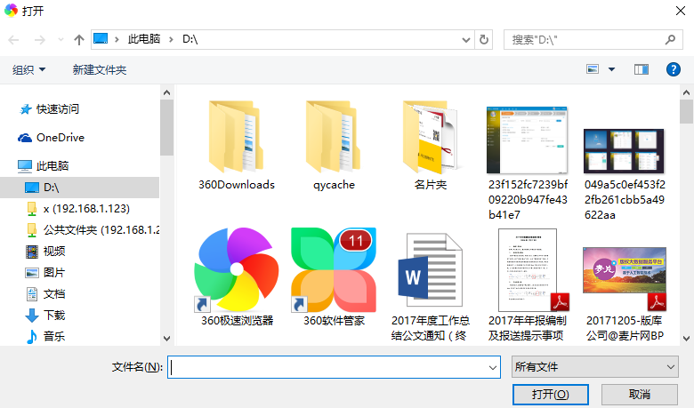
1
2
3
基本信息
权利信息
版权登记
IP资源池
运营主体
登记机构
登记日期
委托机构
音乐
影视
登记证号
动漫
登记证书
美术
文字
戏剧
合同管理
项目管理
重置
保存
提交

Slide 10
1
2
3
基本信息
权利信息
版权登记
IP资源池
运营主体
登记机构
登记日期
委托机构
音乐
影视
登记证号
动漫
登记证书
美术
文字
登记证书
登记证书
戏剧
合同管理
项目管理
重置
保存
提交

Slide 11
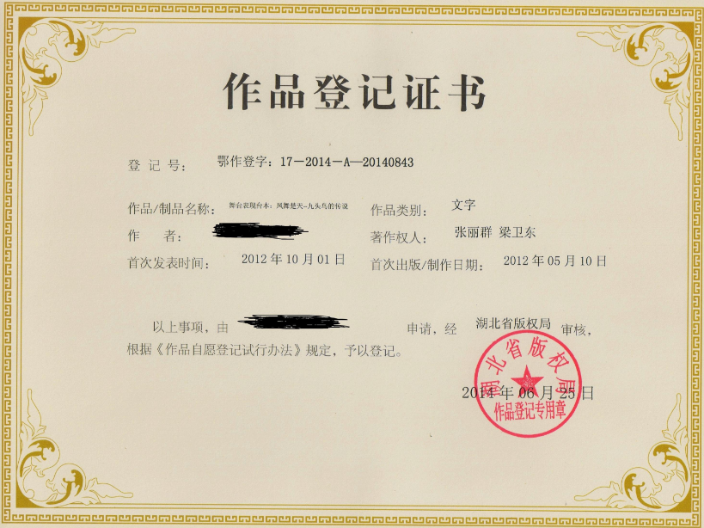
1
2
3
基本信息
权利信息
版权登记
IP资源池
运营主体
登记机构
登记日期
委托机构
音乐
影视
登记证号
动漫
登记证书
美术
文字
登记证书
登记证书
戏剧
合同管理
项目管理
重置
保存
提交

Slide 12
1
2
3
基本信息
权利信息
版权登记
IP资源池
资源名称
项目来源
主控方
查询
音乐
影视
资源ID
资源名称
项目来源
主控
动漫
主控方
创作时间
版本
题材类型
美术
文字
资源并列名
单集时长
总集数
投资总额
戏剧
内容简介
合同管理
制作方
付费方式
付费金额
币种
项目管理
导演
付费方式
付费金额
币种
编剧
付费方式
付费金额
币种
重置
保存
下一步

Slide 13
1
2
3
基本信息
权利信息
版权登记
IP资源池
权利来源
投资制作
著作权分配方式
共享
著作权管理方
音乐
影视
我方权利比重
%
参投方
项目来源
主控
动漫
参投方
参投比例
参投额度
权利比重
美术
文字
戏剧
权利信息
合同管理
新增
修改
删除
项目管理
权利类型 | 许可使用方式 | 许可使用渠道 | 许可使用地域 | 许可使用次数 | 许可使用语言 | 开始日期 | 结束日期 | 备注
重置
保存
下一步

Slide 14
1
2
3
基本信息
权利信息
版权登记
IP资源池
运营主体
登记机构
登记日期
委托机构
音乐
影视
登记证号
动漫
登记证书
美术
文字
戏剧
合同管理
项目管理
重置
保存
提交

Slide 15
1234
库存IP资源数
789
全版权资源数
345
发行权资源数
111
新购版权权资源数
信息公告
更新记录
权利到期提醒
授权到期提醒
IP资源池
合同管理
项目管理
预立项
本部资源
制作
IP资源池
投资
资源名称 | 资源类型 | 权利主体 | 权利来源 | 权利状况 | 资源详情
嫁我一次好吗 | 歌曲 | 大地制作有限公司 | 采购 | 出版发行 | 查看
孔子 | 电影 | 大地时代文化传播 | 主控 | 无限制 | 查看
机器人 | 美术 | 大地时代文化传播 | 职务创作 | 无限制 | 查看
海德 | 剧本 | 大地时代文化传播 | 聘用编剧 | 无限制 | 查看
美国制造 | 电影 | 大地时代电影发行 | 引进 | 发行权 | 查看
发行
衍生品
出版

Slide 16
1
2
基本信息
发行权利信息
IP资源池
资源类型
资源名称
权利来源
查询
合同管理
资源ID
资源名称
资源类型
项目管理
预立项
权利来源
创作时间
版本
题材类型
制作
投资
资源并列名
单集时长
总集数
投资总额
发行
内容简介
衍生品
制作方
出版
导演
编剧
重置
保存
下一步

Slide 17
1
2
基本信息
发行信息
IP资源池
添加
删除
修改
合同管理
项目管理
预立项
制作
投资
发行
衍生品
出版
重置
保存
提交

Slide 18
1
2
基本信息
发行信息
IP资源池
添加
删除
修改
合同管理
授权主体
授权收益
授权性质
非独家
被授权信息
被授权主体
发行类型
有无转授权
项目管理
预立项
新增
修改
删除
制作
权利类型 | 许可使用方式 | 许可使用渠道 | 许可使用地域 | 许可使用次数 | 许可使用语言 | 开始日期 | 结束日期 | 备注
投资
发行
衍生品
出版
重置
保存
提交

Slide 19
1
2
基本信息
发行信息
IP资源池
添加
删除
修改
合同管理
授权主体
授权收益
授权性质
非独家
被授权信息
被授权主体
发行类型
有无转授权
项目管理
预立项
新增
修改
删除
制作
权利类型 | 许可使用方式 | 许可使用渠道 | 许可使用地域 | 许可使用次数 | 许可使用语言 | 开始日期 | 结束日期 | 备注
投资
发行
衍生品
出版
授权主体
授权收益
被授权信息
被授权主体
发行类型
有无转授权
新增
修改
删除
重置
保存
提交

Slide 20
1
2
3
立项信息
项目参与方信息
项目资源信息
IP资源池
项目名称
项目并列名
项目类型
合同管理
项目额度
币种
项目周期
项目管理
报备登记时间
报备登记机构
预立项
立项说明
制作
投资
发行
衍生品
出版
立项附件
重置
保存
下一步

Slide 21
1
2
3
立项信息
项目参与方信息
项目资源信息
IP资源池
添加
删除
修改
合同管理
项目管理
预立项
制作
投资
发行
衍生品
出版
重置
保存
下一步

Slide 22
1
2
3
立项信息
项目参与方信息
项目资源信息
IP资源池
添加
删除
修改
合同管理
项目参与方
项目参与角色
项目参与版权权重
项目管理
预立项
制作
投资
发行
衍生品
出版
重置
保存
下一步

Slide 23
1
2
3
立项信息
项目参与方信息
项目资源信息
IP资源池
添加
删除
修改
合同管理
项目参与方
项目参与角色
项目参与版权权重
项目管理
预立项
项目参与方
项目参与角色
项目参与版权权重
制作
投资
发行
衍生品
出版
重置
保存
下一步

Slide 24
1
2
3
立项信息
项目参与方信息
项目资源信息
IP资源池
梗概
文字
音乐
美术
试听
主创
合同管理
查询引用
新增
修改
删除
项目管理
预立项
制作
投资
发行
衍生品
出版
重置
保存
提交

Slide 25
1
2
3
立项信息
项目参与方信息
项目资源信息
IP资源池
梗概
文字
音乐
美术
试听
主创
合同管理
查询引用
新增
修改
删除
项目管理
梗概名称
梗概类型
梗概题材
预立项
梗概来源
梗概版本
梗概日期
制作
投资
梗概介绍
发行
衍生品
出版
梗概权利许可信息
重置
保存
提交

Slide 26
1
2
3
立项信息
项目参与方信息
项目资源信息
+IP资源池
IP资源池
梗概
文字
音乐
美术
试听
主创
资源名称
音乐
资源名称
权利属性
新增
创建时间
合同管理
查询引用
资源类型
权利主体
权利来源
修改
删除
美术
孔子
梗概
大地时代
原始取得
查看
2018.02.02
项目管理
文字
预立项
影视
制作
动漫
投资
戏剧
发行
梗概
衍生品
出版
重置
保存
提交

Slide 27
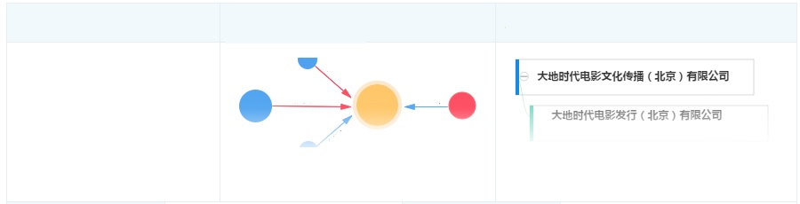
孔子
高级查询
孔子
项目资源19条
查看
版权瑕疵
IP资源池
合同管理
项目基本信息
权利链图谱
版权结构图谱
项目管理
查看详情
查看详情
查看详情

Slide 28
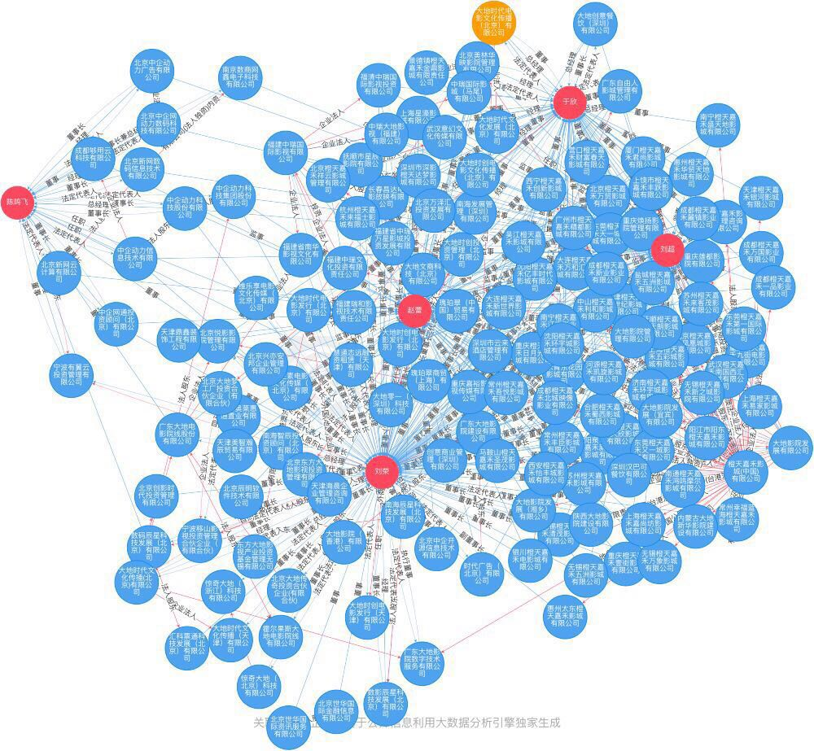
高级查询
孔子
项目资源19条
查看
版权瑕疵
IP资源池
合同管理
权利链图谱
项目管理

